Slide 1
라즈베리 파이 탐구
세명컴퓨터고등학교
소지환

Slide 2
라즈베리의 역사
영국의 라즈베리 파이(Raspberry Pi) 재단에서 만든 초소형/초저가의 컴퓨터다. 교육용 프로젝트의 일환으로 개발되었으며, 이 때문에 RCA(CVBS) 출력 잭을 가지고 있다. 1980년대 BBC의 컴퓨터 교육 프로젝트였던 BBC Micro에서 영감을 받았다고 한다.
2012년 3월 출시되었는데, 1시간만에 매진되는 진풍경을 보여줬다. 2013년 11월 기준 200만대 이상이 팔렸다. 일부 학교들에서는 라즈베리 파이를 교육용으로 이용한다. 아두이노와 함께 소수의 관련 업계 엔지니어들만의 영역이었던 개발 보드의 저가화와 대중화의 시대를 연 주역이라고 할 수 있다.

Slide 3
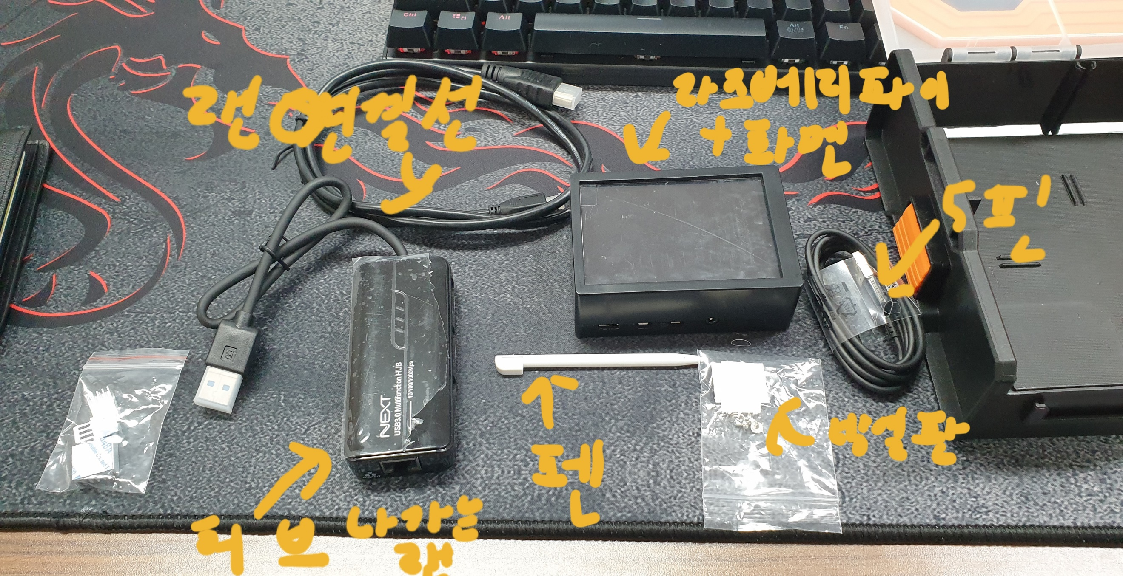

Slide 4
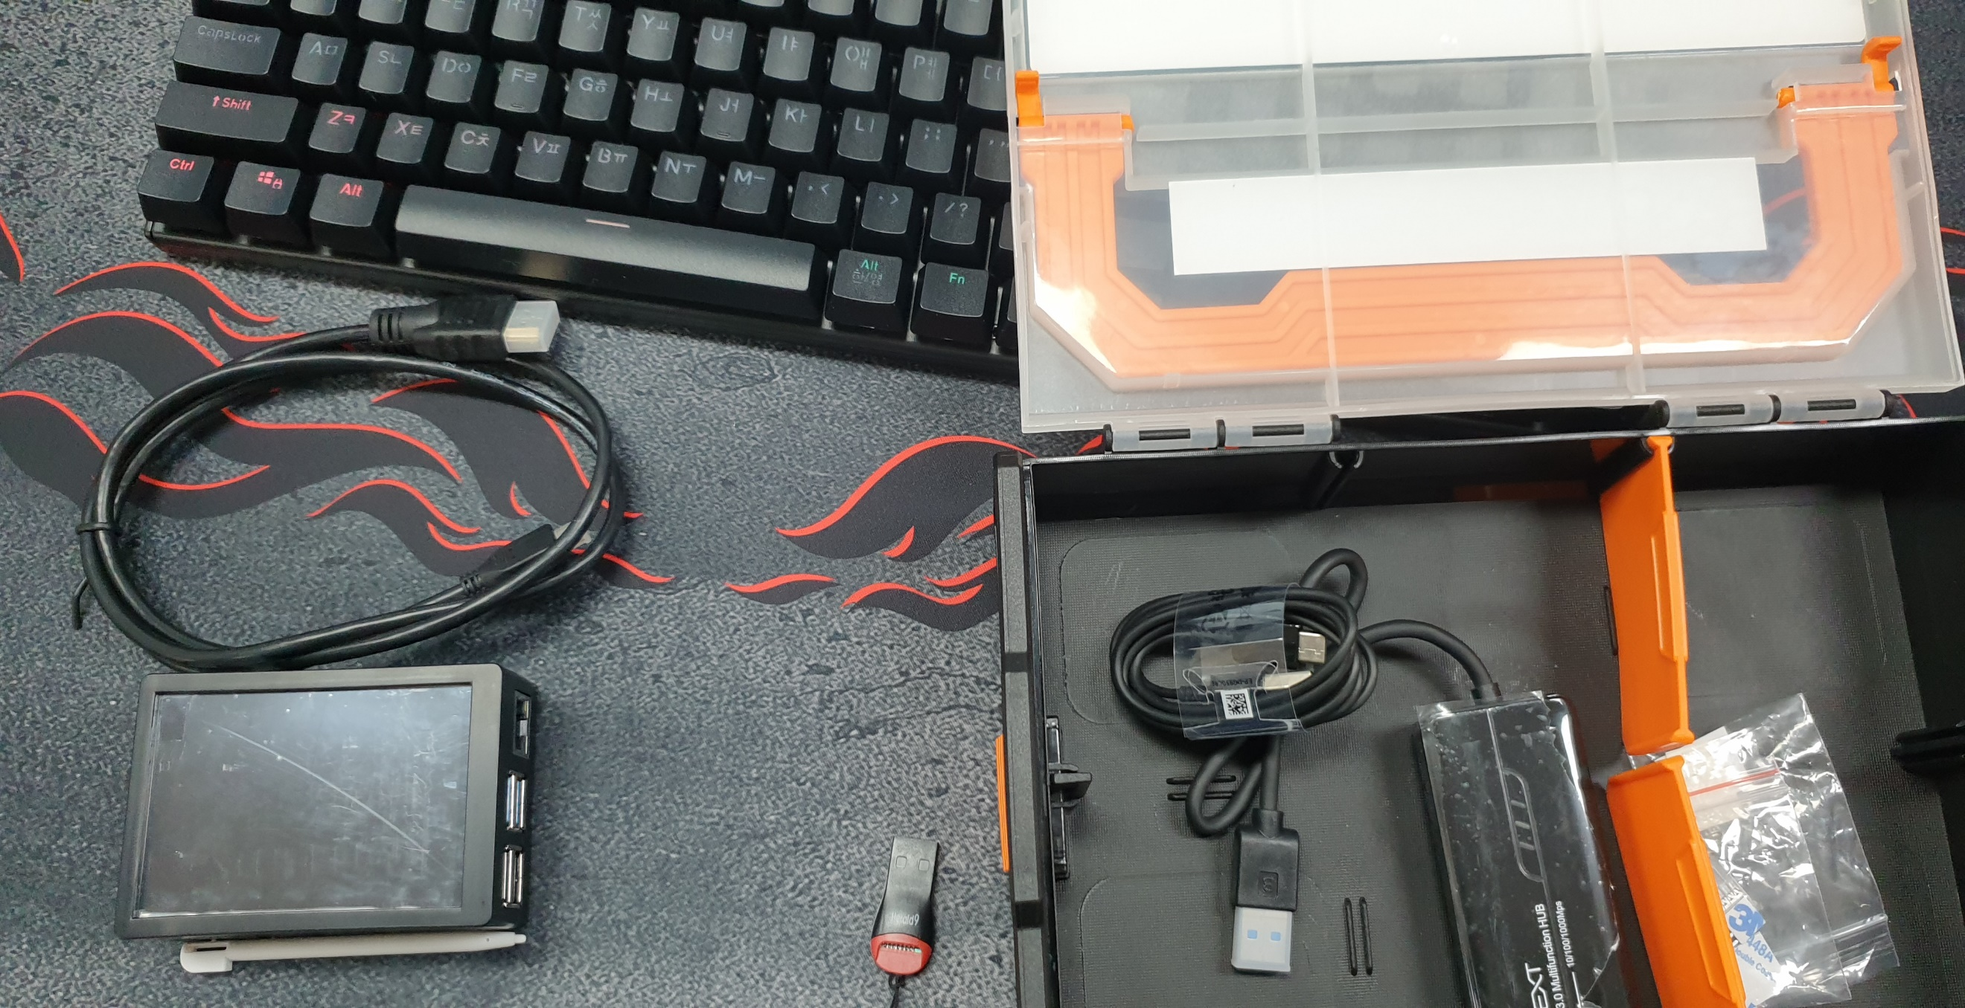
Os 다운
USB

Slide 5
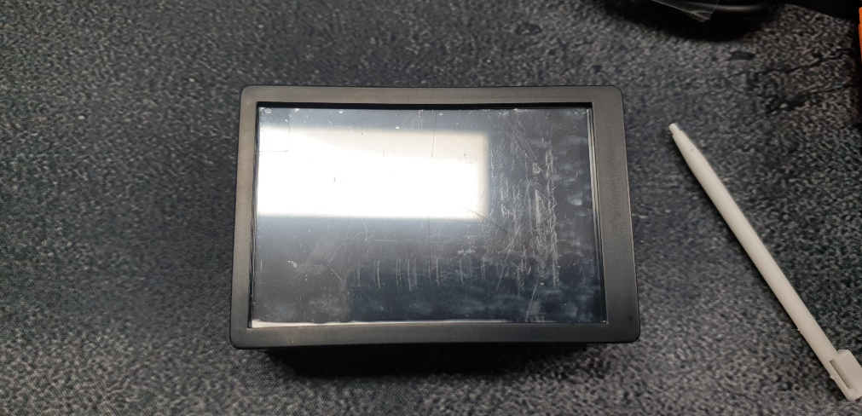
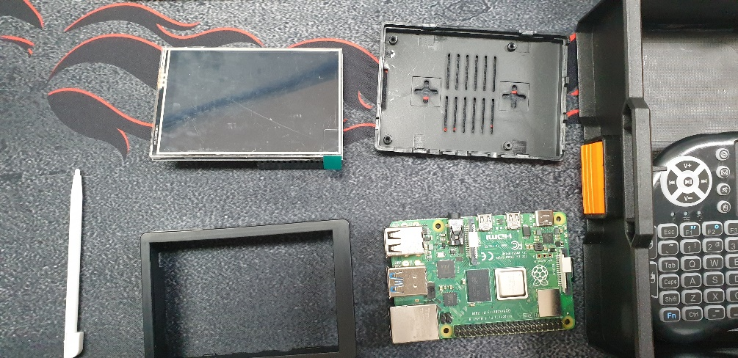
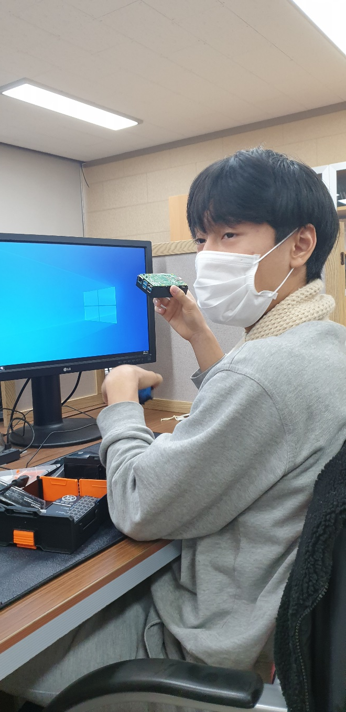
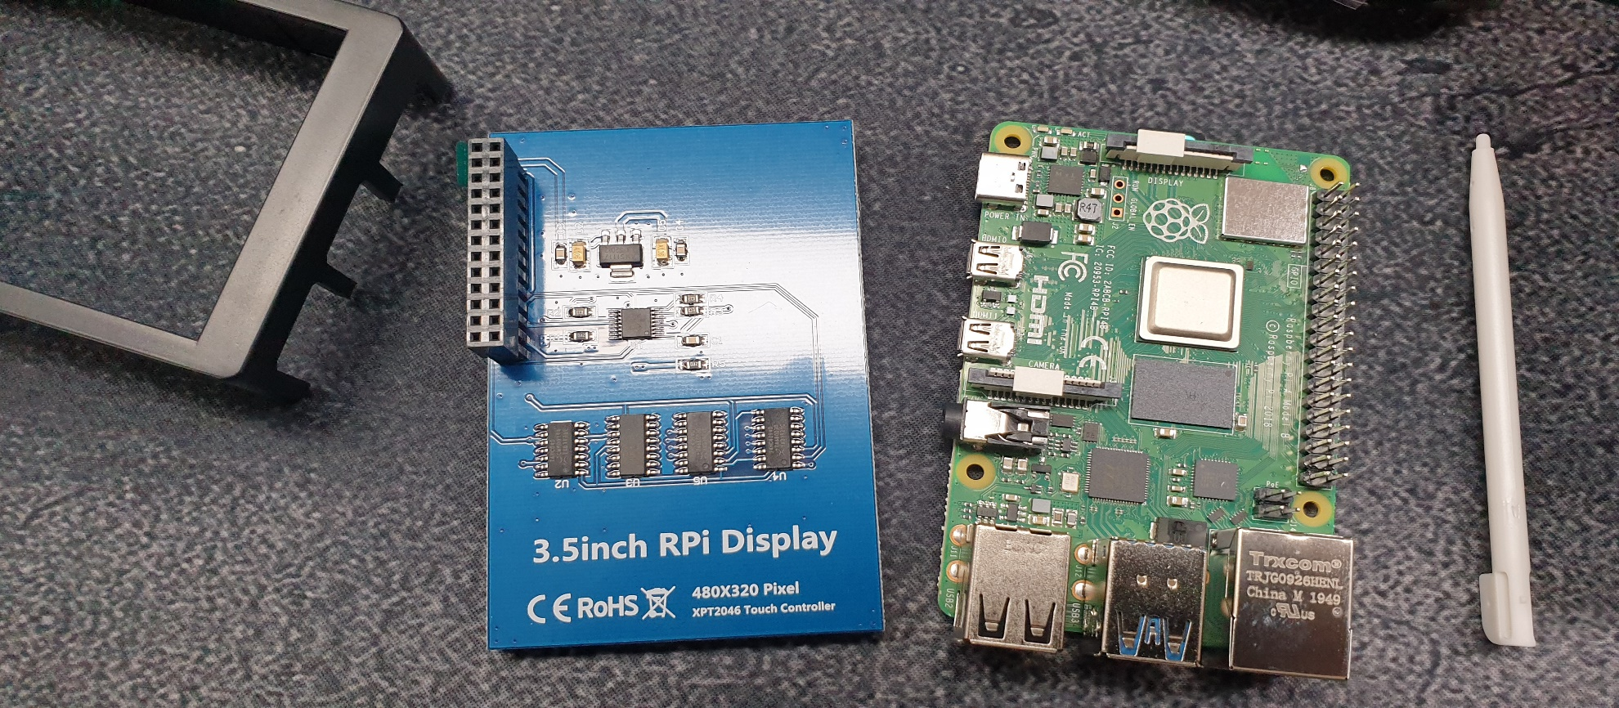

Slide 6
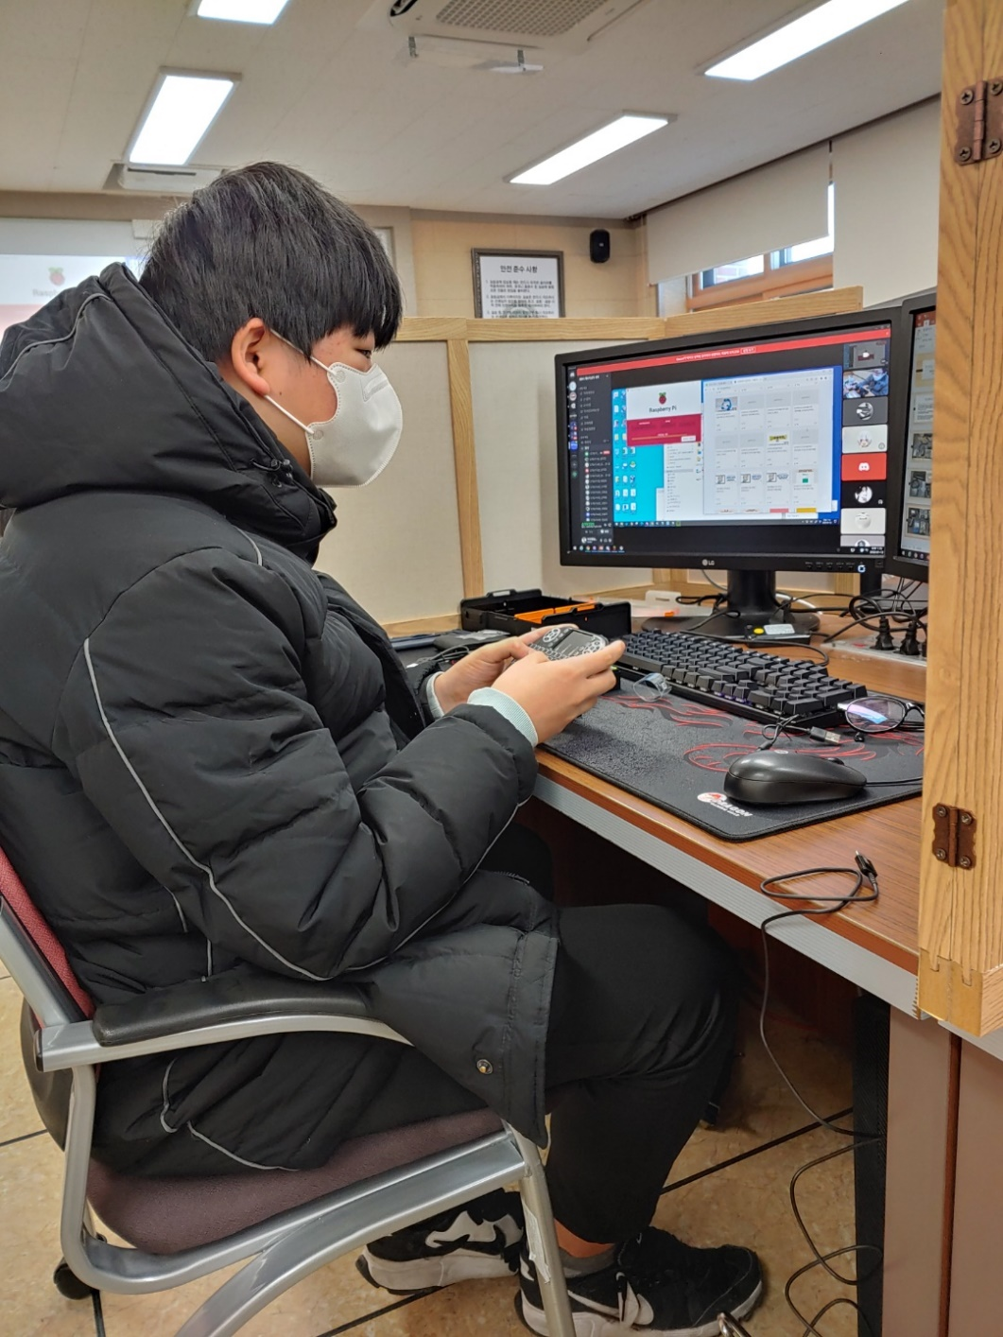
라즈베리파이 설치중

Slide 7
라즈베리 파이 설치
라즈베리 파이.COM에 들어간다
라즈베리 파이.COM에 소프트웨어를 들어간다.
라즈베리 파이를 설치한다
적정 기종에 맞게 설정한 뒤 설치한다 파일을 라즈베리파이로 옴긴다
모니터랑 연결한다.

Slide 8
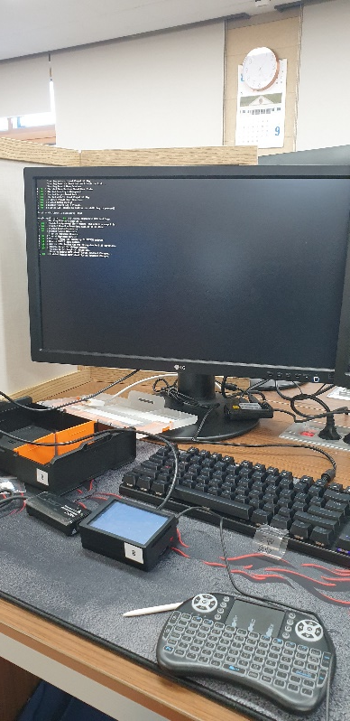
라즈베리 라이트
라즈베리의 콘솔 만으로 이루어진 버전
잘못 깔았다
ㅠㅠ
Raspberry Pi OS Lite 라즈비안 이미지에 데스크톱 환경이 설치되어 있지 않은 버전이다.GUI가 필요하지 않은 임베디드 프로젝트를 진행할때 주로 사용한다.

Slide 9
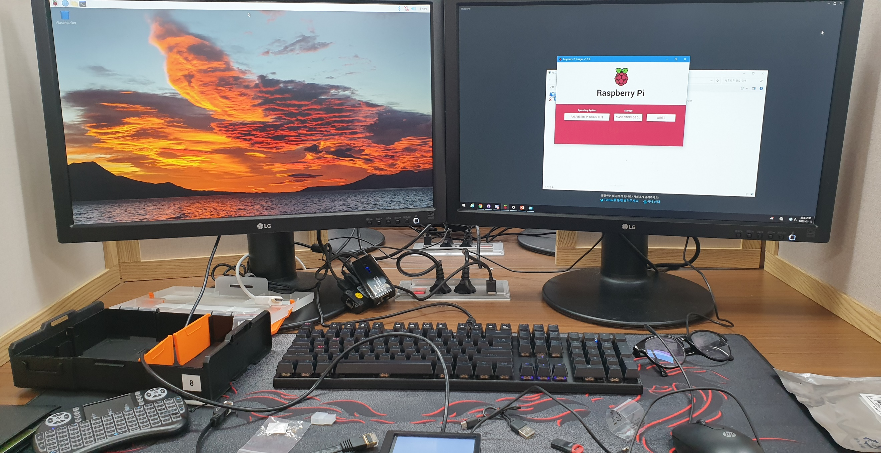
라즈베리파이

Slide 10
인터넷연결 방법
이더넷으로 간다
미리 연결한 USB허브포트가 있는지 본다
있으면 그 이더넷과 버츄얼이더넷 그리고 안되는 이더넷을 제외한 이더넷 하나를 속성을 누른다.
속성에 들어가서 굥유로 이동한다
다른사용자의 연결허용을 체크후 확인을 누르면 된다.
그럼 인터넷으로 라즈베리파이를 즐길 수 있다

Slide 11
라즈베리 나오게 하기
sudo rm -rf LCD-show
git clone https://github.com/goodtft/LCD-show.git
chmod -R 755 LCD-show
cd LCD-show/
sudo ./LCD35-show
순서대로 임력하면 끝

Slide 12
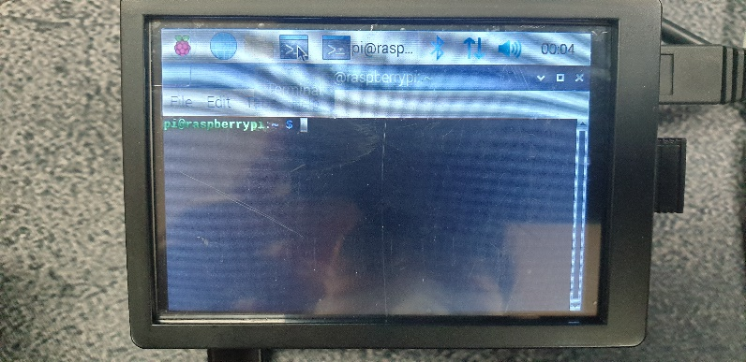

Slide 13
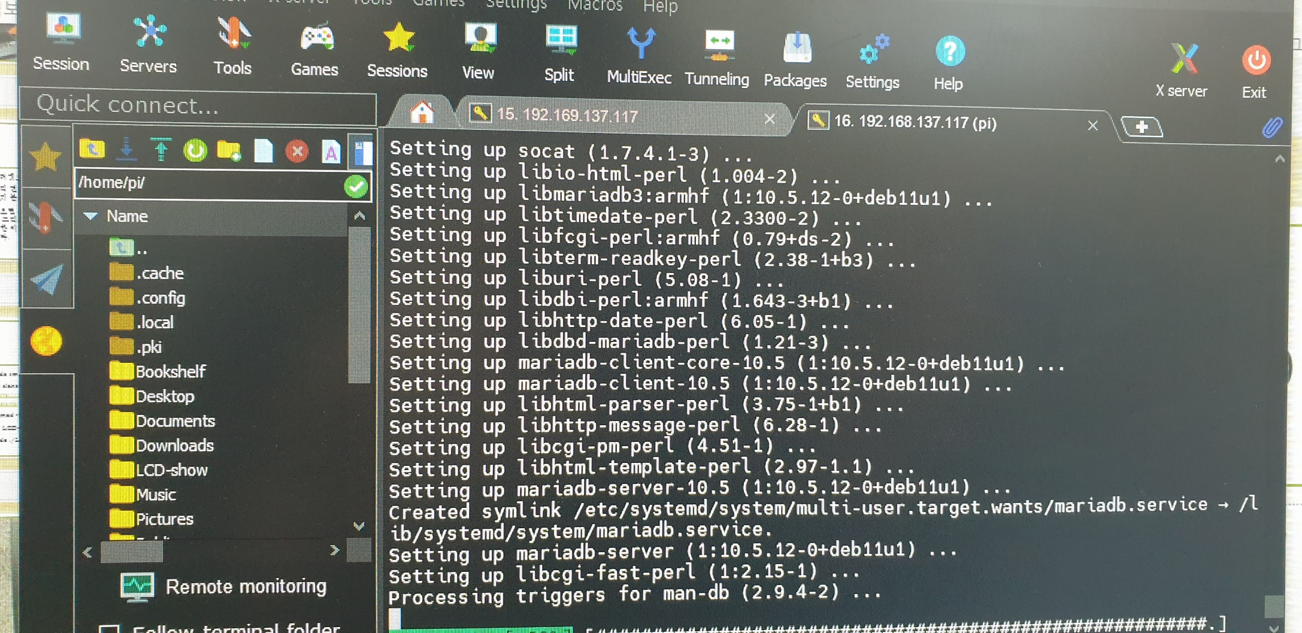

Slide 14
업데이트
sudo apt update
sudo apt upgrade
sudo apt install apache2
sudo apt install php php-fpm php-curl php-gd php-intl php-mbstring php-mysql php-soap php-xml php-xmlrpc php-zip libapache2-mod-php
sudo namo /var/www/html/phpinfo.php
등등
https://bugwhale.tistory.com/entry/raspberrypi-raspbian-apm-install
위 링크에서 다운받으면 됨니다.

Slide 15
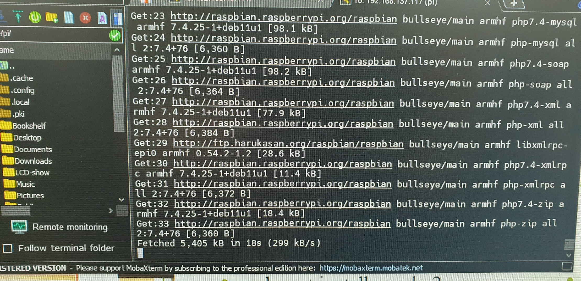

Slide 16
ftp 서버열기
ftp 서버구축
FTP 패키지를 설치하기 전에 sudo apt-get upgrade와 sudo apt-get update를 통해 패키지 리스트를 업데이트 합니다.
sudo apt-get install vsftpd를 통해 패키지를 설치합니다.
FTP 서버 설정을 위해 sudo nano /etc/vsftpd.conf 명령을 통해 설정 파일을 엽니다.
vsftpd.conf 파일이 열리면 파일 끝에 아래의 내용을 붙여 넣습니다.
anonymous_enable=NO local_enable=YES write_enable=YES local_umask=022 chroot_local_user=YES chroot_list_enable=YES chroot_list_file=/etc/vsftpd.chroot_list

Slide 17
Ftp 서버열기
FTP에 접속할 사용자를 등록하기 위해 sudo nano /etc/vsftpd.conf 명령어 입력합니다.
파일이 열리면 FTP 서버에 접속할 수 있는 ID인 pi를 적습니다. (다른 ID를 추가로 더 적어 넣으셔도 됩니다) 저장을 위해서 'CTRL+O' 키를 누르고, [엔터] 키를 눌러 저장을 완료합니다. 저장을 마쳤으면 키보드 'CTRL+X'를 눌러 에디터를 빠져나옵니다.
FTP 서버를 재시작하기 위해 sudo service vsftpd restart 명령어를 실행합니다.

Slide 18
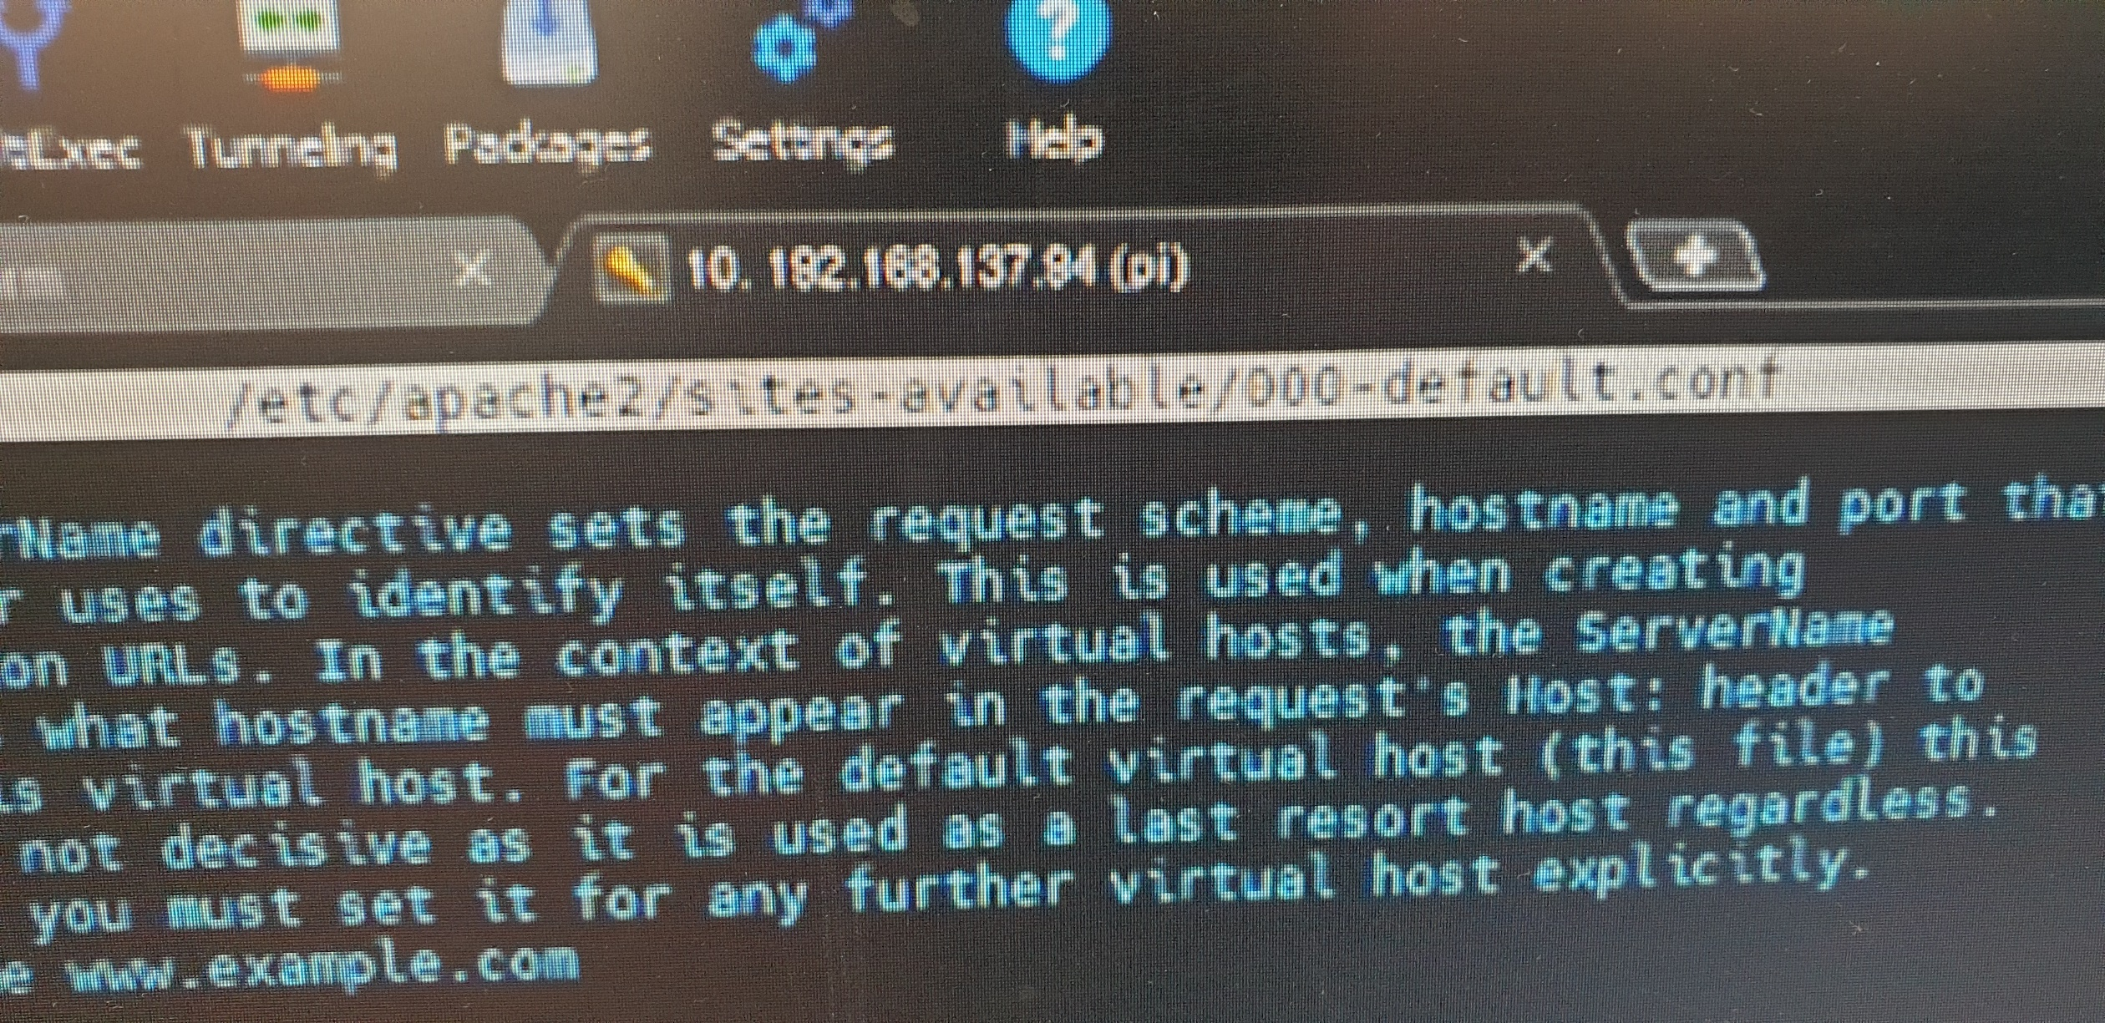

Slide 19
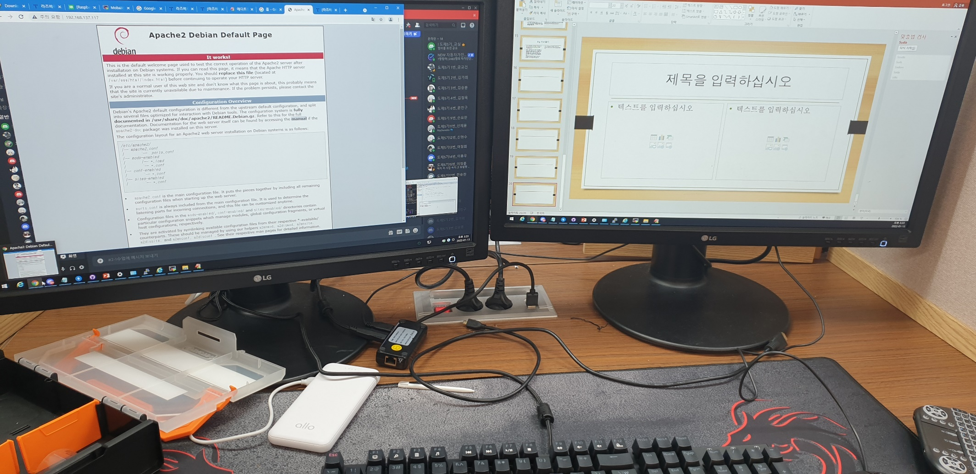

Slide 20
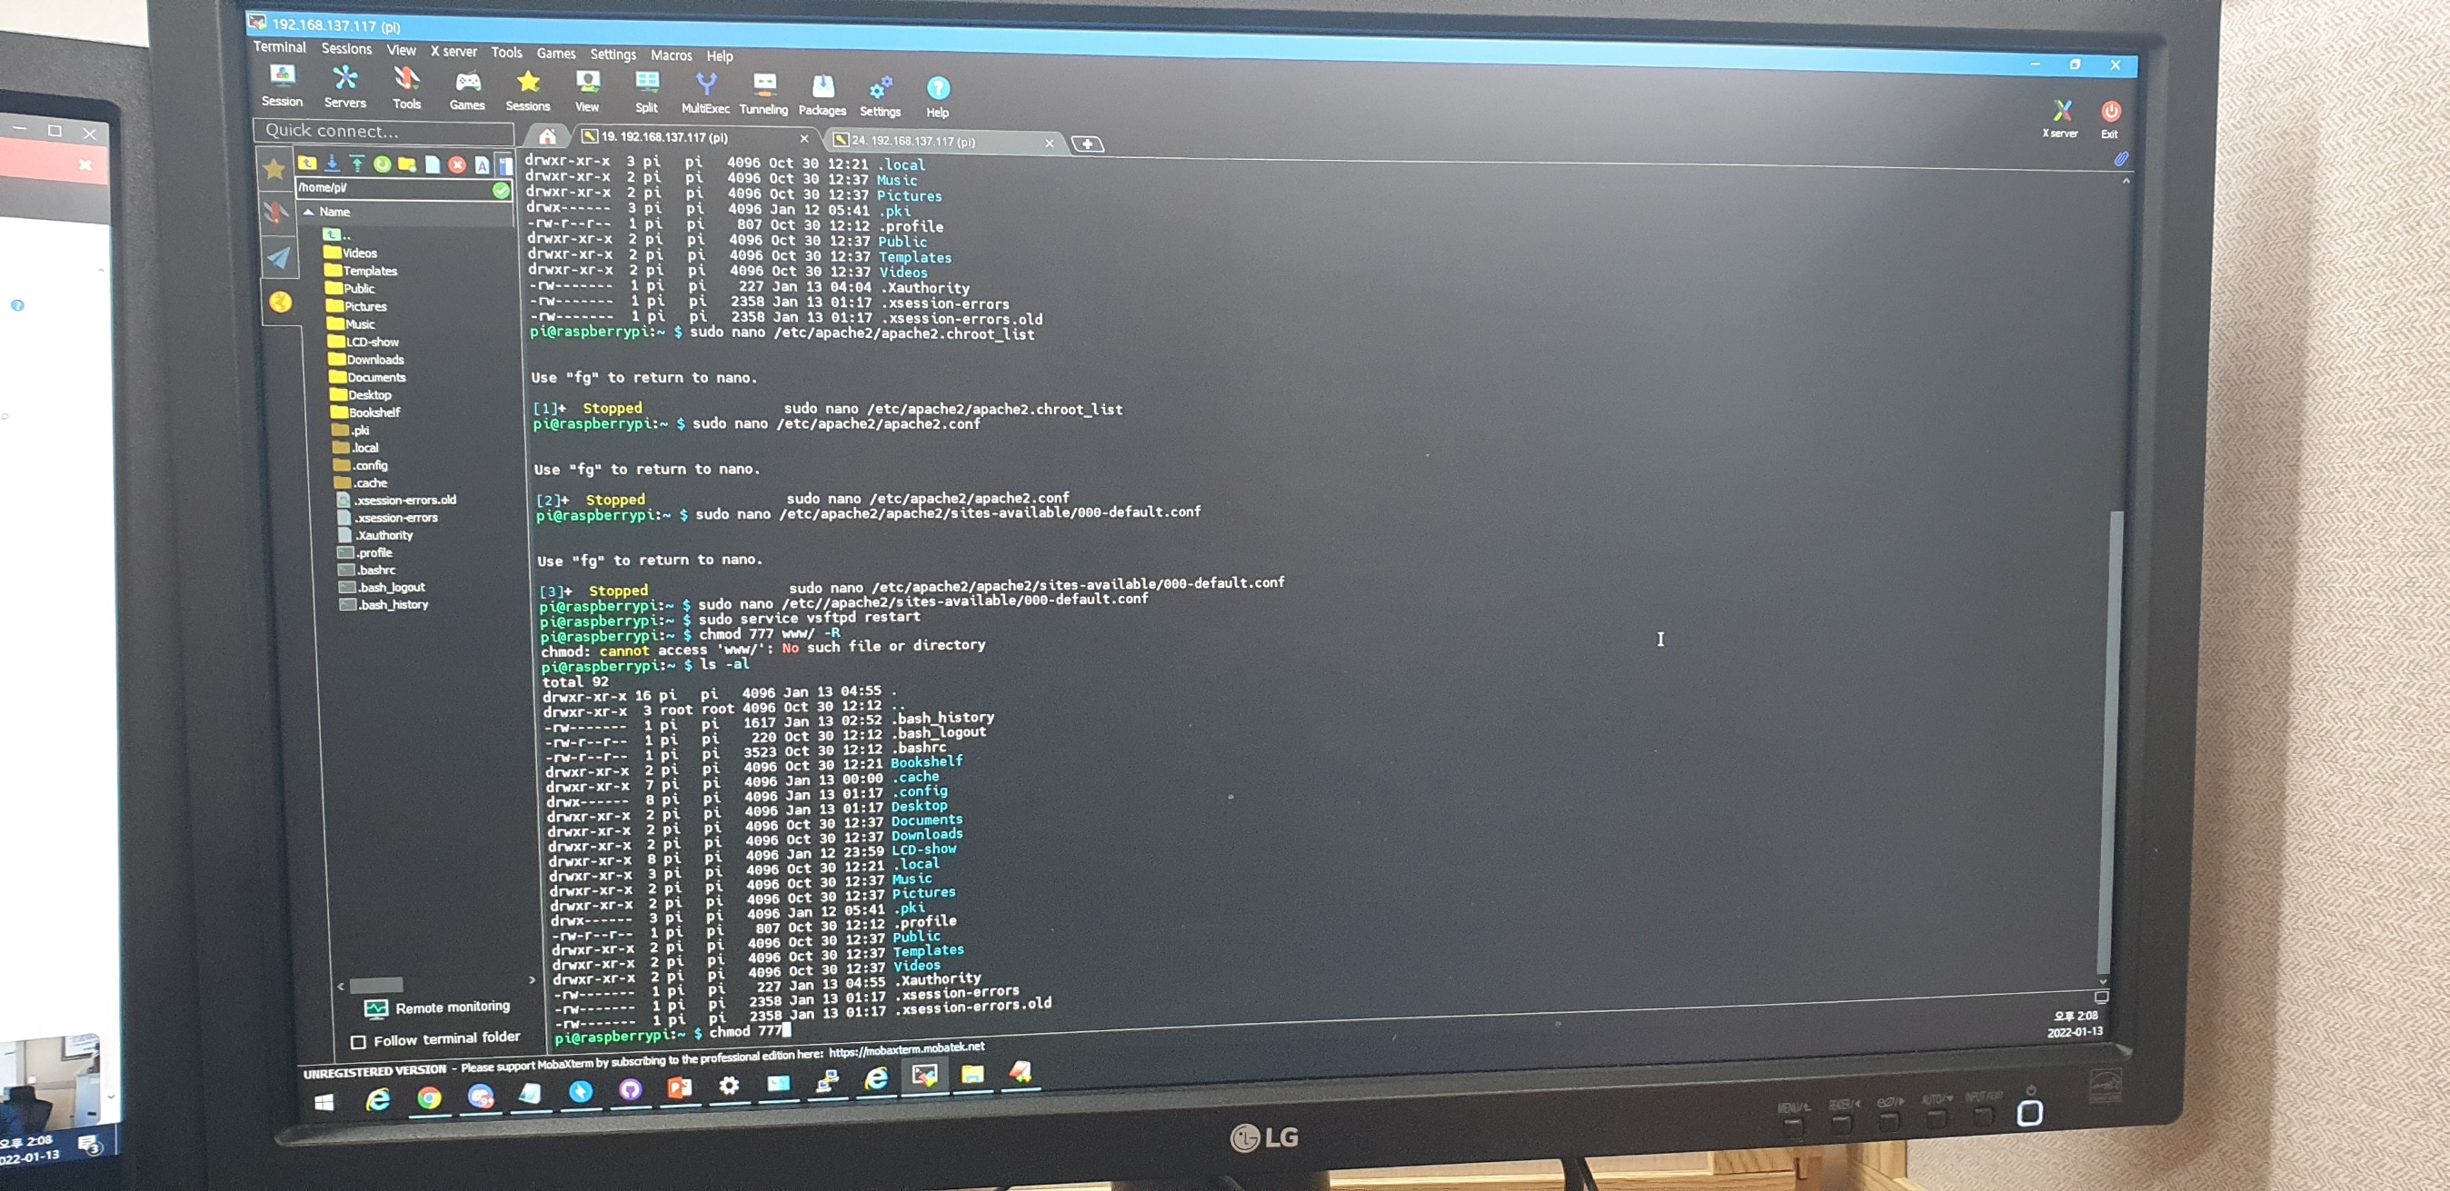

Slide 21
MariaDB
MariaDB는 오픈 소스의 관계형 데이터베이스 관리 시스템(RDBMS)이다
MySQL과 동일한 소스 코드를 기반으로 하며, GPL v2 라이선스를 따른다
여담으로 앞에서 라즈베리에 마리아 DB를 깔았다
오라클 소유의 현재 불확실한 MySQL의 라이선스 상태에 반발하여 만들어졌으며, 배포자는 몬티 프로그램 AB(Monty Program AB)와 저작권을 공유해야 한다

Slide 22
MariaDB
마리아DB 커뮤니티는 MySQL과 비교해 애플리케이션 부분 속도가 약 4~5천배 정도 빠르며, MySQL이 가지고 있는 모든 제품의 기능을 완벽히 구현하면서도 성능 면에서는 최고 70%의 향상을 보이고 있다고 주장한다.
MariaDB는 원칙적으로 MySQL과 거의 동일한 데이터베이스 엔진(스토리지 엔진)에 대응하고 있다. 해당 데이터베이스 엔진은 다음과 같다.

Slide 23
MariaDB
Aria - MyISAM 파생 엔진 대체용 (이전 명칭은 Maria) 123
XtraDB - 오라클 InnoDB를 대체하기 위해 만든 InnoDB 파생 포크
FederatedX - MySQL Federated 파생 엔진, 트랜잭션 제공
OQGRAPH - 버전 5.2 이상에서 지원
SphinxSE - 버전 5.2 이상에서 지원, Full-Text Searching이 필요할 때 사용할 수 있는 스토리지 엔진
IBMDB21 - 오라클은 이것을 MySQL 5.1.55에서 제거했지만, 마리아DB에서는 5.5까지 유지
Cassandra - 10.0에서 포함. 기타 비 sql 저장 엔진을 끌어들이려는 시도
PBXT - 트랜잭션 제공, 5.5부터는 더 이상 유지보수를 제공하지 않음. 기본 스토리지 엔진에서 제외
TokuDB - MariaDB에서 Load해야지 쓸 수 있습니다. 장점은 다른 엔진보다 압축률이 높습니다.

Slide 24
마리아 DB 테이블 만들기
grant all privileges on doje5.* to 'doje_user'@'localhost';
create user doje_user@localhost identified by '1111';
그리고 유저 도지5를 만들어
CREATE TABLE member_table ( seq INT NOT NULL AUTO_INCREMENT, mb_id VARCHAR(20), mb_pw VARCHAR(20), address VARCHAR(50), mb_tell VARCHAR(50), PRIMARY KEY(seq) ) ENGINE=MYISAM CHARSET=utf8;
insert into member_table value('1','test','1111','miguk LA dobonggu yunsinne','010-4353-4343');
를 입력해 줍니다

Slide 25
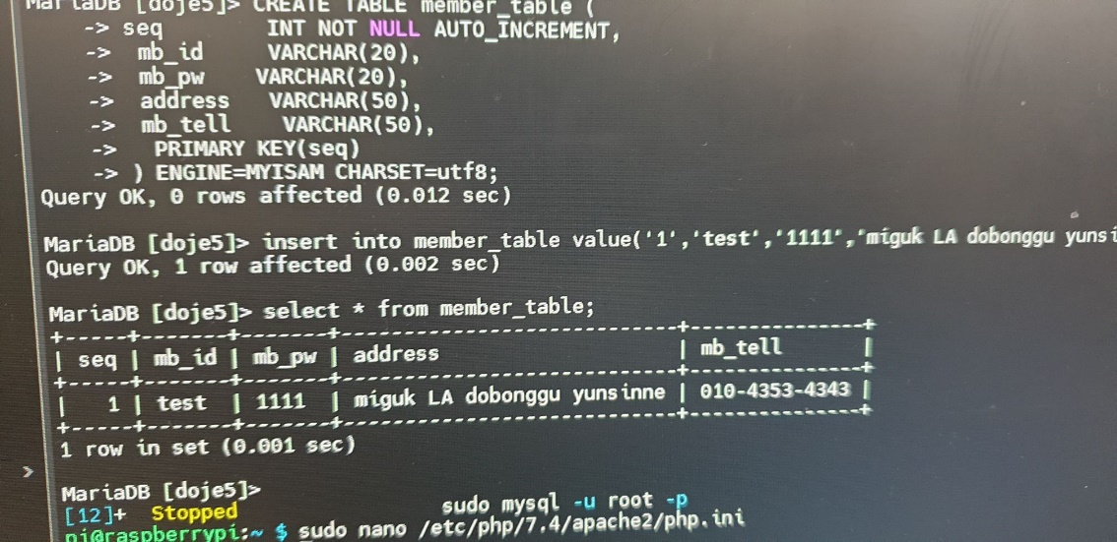

Slide 26
권한 가져오기
Sudo chmod 777 www/ -R
www는 파일 명
777은 모든 권한을 의미함니다
-R은 하위폴더까지 같이 권한을 받게 됩니다

Slide 27
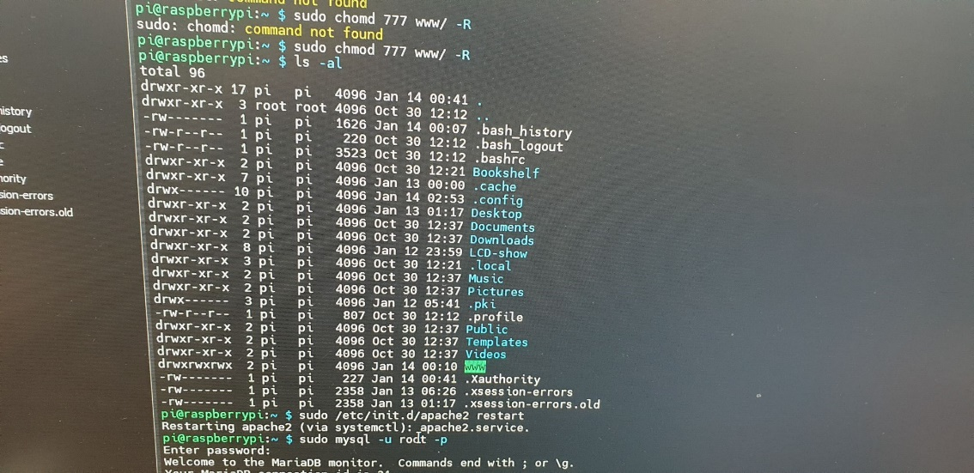

Slide 28
PHP
EditPlus를 설치한다(30일 무료 평가판)
파일로 이동한다
FTP에서 FTP설정으로 간다
설명,라즈베리 ip,Username에 pi를 입력한다.
Password에 비번을 입력한다
확인을 누른다

Slide 29
PHP
Ctrl-S를 누른 뒤 UTF-8 돔으로 봐꾸고 확인을 누른다.
파일에 새이름으로 저장(UTF-8 돔으로 파일 인코딩 변화)
파일 > FTP > 원격저장
표시 누른 뒤 저장(덥어쓰기)를한다
웹 페이지를 열고 ip를 넣으면 웹페이지에 내가 쓴 PHP코드가 나온다

Slide 30
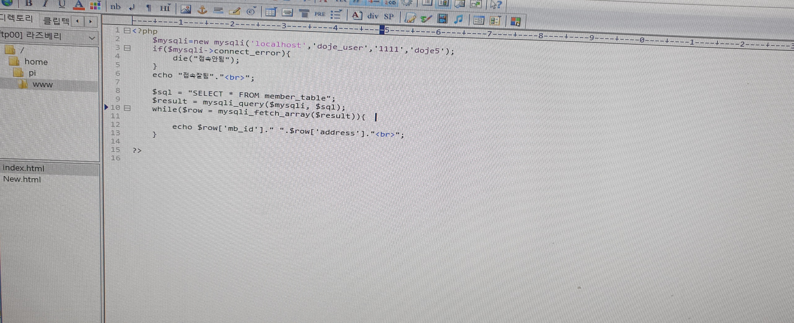
PHP코드

Slide 31
